Slide 1
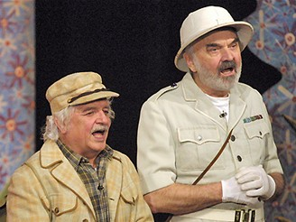

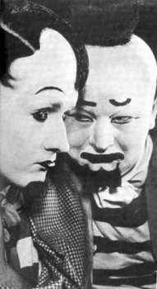
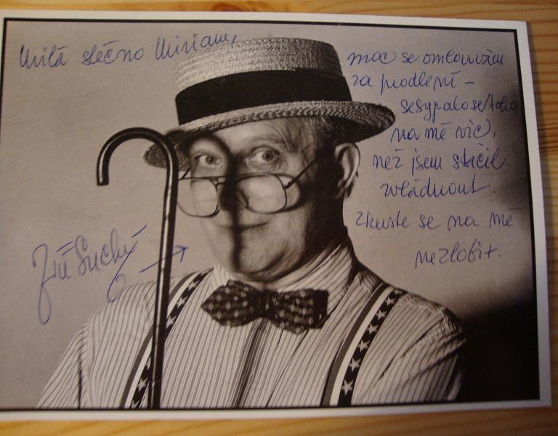
DRAMA I.
Mgr. Lenka Venclová
8. ročník

Slide 2

ROZLIŠENÍ TEXTŮ PODLE FORMY
POEZIE - báseň – rytmizovaný rýmovaný text
PRÓZA – příběh – vyprávění děje
DRAMA – divadlo – příběh předváděný na jevišti
monolog ( řeč 1 postavy)
dialog ( rozhovor- základ hry)
členěno na dějství (jednání) na výstupy
( mění se počet vystupujících postav )

Slide 3
Divadelní hra
DRAMATIK - divadelní hru napsal
DRAMARURG - vybírá a upravuje
hry pro divadlo, rozhlas
Scénické poznámky ( pohyb na jevišti, pokyny
pro herce )
SCÉNOGRAF - navrhuje a domýšlí scénu
výtvarné řešení na jevišti
REŽISÉR - řídí uskutečnění hry na jevišti
( zkoušky)

Slide 4
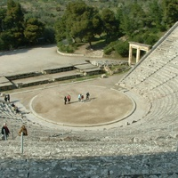

Historický vývoj dramatu
ANTIKA
základ rozlišení her
KOMEDIE TRAGEDIE
veselohra vážné hry
(výsměch a náprava lidských vlastností ) ( náměty z řeckých bájí)
autoři: ARISTOFANES SOFOKLES

Slide 5
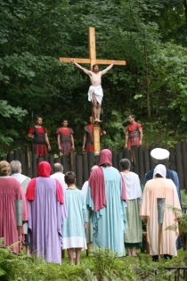
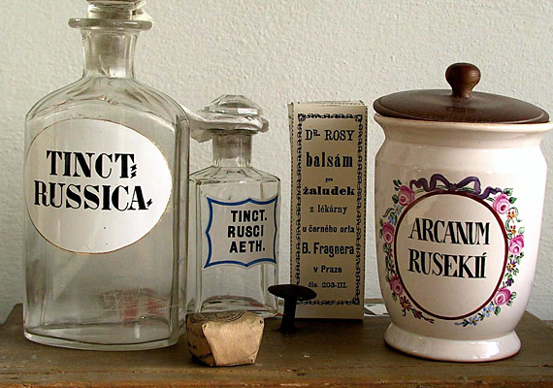
GOTIKA
NÁBOŽENSKÉ HRY - PAŠIJE
o Kristově odsouzení, utrpení a smrti
hrané v době velikonoční
MASTIČKÁŘ - dialog ze středověkého trhu
zobrazeni podvodní lékaři - šarlatáni

Slide 6
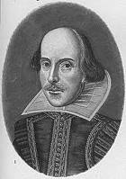
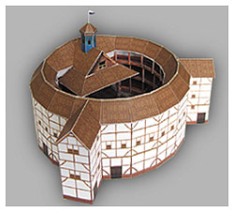
RENESANCE
WILLIAM SHAKESPEARE
( 1564 – 1616)
Angličan – nar. ve Stratfordu nad Avonou
světově proslulý, napsal 37 her
nadčasové úvahy o smyslu života
odkrývá špatné lidské charaktery
Globe theatre
U nás jeho hry přeložil : Josef Václav Sládek

Slide 7
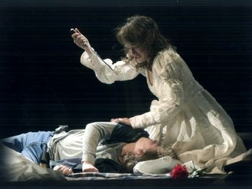
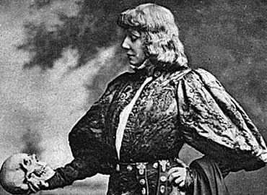
KOMEDIE : Sen noci svatojánské
Zkrocení zlé ženy
TRAGÉDIE: Romeo a Julie - předsudky,
nesmiřitelnost
rodů
Hamlet – zaslepená touha po moci
Othelo – intriky Jaga, žárlivost
HISTORICKÉ HRY : Richard III.
Julius Ceasar

Slide 8
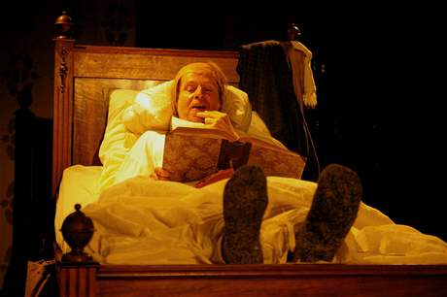

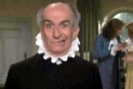
FRANCIE : MOLIERE - komedie
ZDRAVÝ NEMOCNÝ
hypochondr
LAKOMEC
ITÁLIE : GOLDONI – komedie
POPRASK NA LAGUNĚ
nedorozumění jako zápletka
milostné konverzační komedie z Benátek

Slide 9
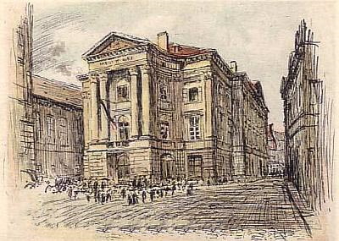
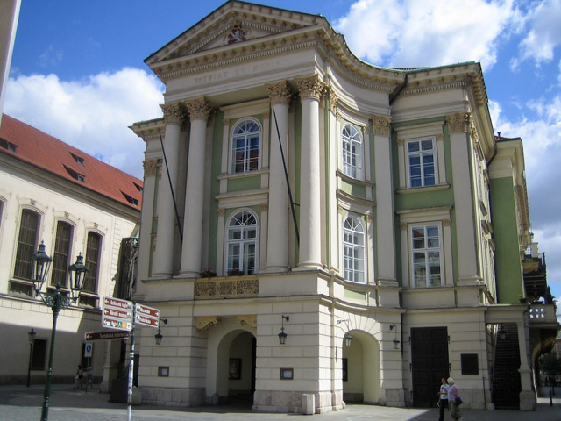
18. století
první vlastenecké divadlo na Václavském náměstí
BOUDA ( 1786 – 89)
česká scéna i v německém ( od r. 1785 )
STAVOVSKÉM DIVADLE
nechal ho postavit hrabě Nostic
poté odkoupili čeští stavové
a přejmenovali
za socialismu Tylovo

Slide 10
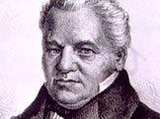
NÁRODNÍ OBROZENÍ
VÁCLAV KLIMENT KLICPERA
( 1792 – 1859)
rodák z Chlumce nad Cidlinou
profesor v Hradci Králové ( dnes Klicperovo divadlo )
HRY: rytířské
historické
VESELOHRY – tzv.“kuklení“ záměna postav
stíhá dobové vlastenčení, přetvářku
např. HADRIÁN Z ŘÍMSŮ
ROHOVÍN ČTVERROHÝ
DIVOTVORNÝ KLOBOUK

Slide 11
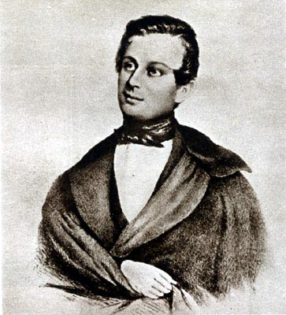

JOSEF KAJETÁN TYL
( 1808 – 1856 )
nar. v Kutné Hoře
kočovné divadlo,
česká scéna Stavovského divadla
novinář – zal. časopis KVĚTY
pronásledován rakouskými úřady
umírá v bídě v Plzni

Slide 12
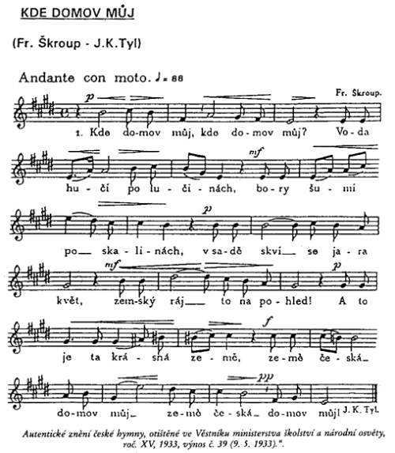

Slide 13
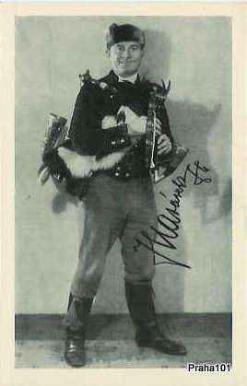
veselohra:
FIDLOVAČKA 1834 zazněla hymna (hudba Škroup)
ze současnosti- ševcovská slavnost
pohádkový námět :
STRAKONICKÝ DUDÁK
kritika touhy po zbohatnutí ,
vypočítavosti
historický námět:
JAN HUS
podpora vlastenectví požadavků národa
boj za pravdu

Slide 14
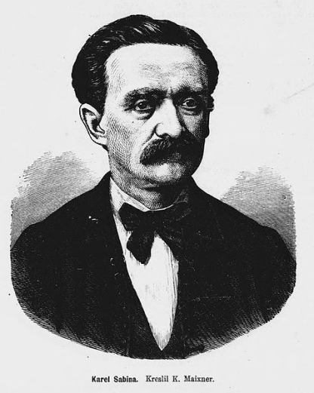
KAREL SABINA ( 1813 – 1877 )
nemanželský syn
lhal o šlechtickém původu svého otce
novinář, spisovatel
revolucionář – za svou protirakouskou činnost
odsouzen k trestu smrti,
poté 18ti letům vězení, amnestie 1857
nejzdařilejší román inspirovaný touto dobou věznění
OŽIVENÉ HROBY 1870
usvědčen z udavačství od r. 1859, umírá v bídě, ostudě
libretista Smetany :
Braniboři v Čechách, Prodaná nevěsta

Slide 15
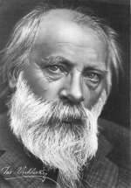
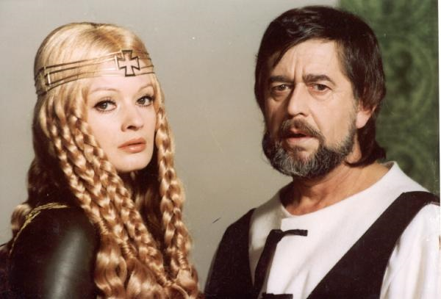
JAROSLAV VRCHLICKÝ ( 1853 – 1912)
vlastním jménem EMIL FRÍDA
básník,
překladatel z románských jazyků / fr. Ital. /
ženat s dcerou přítelkyně Sofie Podlipské
DRAMA
NOC NA KARLŠTEJNĚ - divadelní komedie
1884
pro nově vzniklé Národní divadlo
Film z roku1973
Režie: Zdeněk Podskalský
Hudba: Karel Svoboda

Slide 16
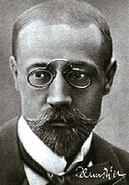
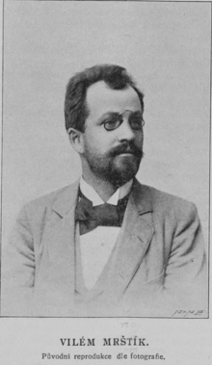
REALISMUS – 2.pol. 19. st.
umělecký směr – přesně zobrazuje skutečnost
upozorňuje na problémy doby
hodně popisný
ALOIS MRŠTÍK ( 1861 v Jimramově – 1925 )
učitel, ženat, zemřel na tyfus
sepsal Kroniku moravské dědiny 9 svazků
- ROK NA VSI
VILÉM MRŠTÍK ( 1863 Jimramov – 1912 )
nedokončil práva, bohém, samotář
přítel malířky Zdeňky Braunerové
romány: POHÁDKA MÁJE , SANTA LUCIA
zemřel vlastní rukou – psychicky labilní

Slide 17
VILÉM A ALOIS MRŠTÍKOVÉ
drama MARYŠA (1894)
(LEPŠÍ OBRAZ) (NESEKÁ SE, HORŠÍ OBRAZ)
sociální drama – poměry ve společnosti
jazyk – užito nářečí - hanácké, slovácké
kroje
vražda nemilovaného muže – vdovce Vávry, za něhož je Maryša provdána z donucení, otcem Lízalem
spojování gruntů na venkově bez ohledu na přání mladých (milovala Francka)
majetkové poměry na vsi
síla předsudků (nelze se protivit vůli rodičů, opustit muže)

Slide 18
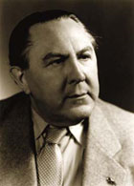

VÍTĚZSLAV NEZVAL (1900 – 1958)
BÁSNÍK – poetismus, surrealismus
překladatel
spisovatel
DRAMA : Milenci z kiosku
MANON LESCAUT
přeložil, veršované drama
Des Grieux se má stát knězem, ale zamiluje se
Manon mu nakonec na cestě
do amerického vyhnanství
umírá v náručí

Slide 19
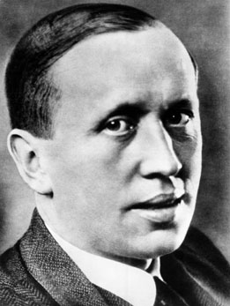
KAREL ČAPEK (189O – 1938)
SPISOVATEL
DRAMATIK
s bratrem : ZE ŽIVOTA HMYZU
kritika lidských vlastností
alegorie
vědeckofantastické: R.U.R nebezpečí zneužití techniky
proti člověku
protifašistické: BÍLÁ NEMOC – Maršál vyhlašuje válku
onemocní smrtelně, lékař Galén nabízí
lék výměnou za mír, na cestě k maršálovi
je ale ušlapán davem zfanatizovaným k boji
MATKA – odhodlání bránit vlast a mír
i za cenu života ztráty synů a muže

